Slide 1
UX Design
Experiência do Usuário
Luciano: lucianorsizilio@gmail.com
Matheus: mateus3195@gmail.com
Victor: daniel.victor9@hotmail.com

Slide 2
Sumário/Agenda
UX Design (Profissão e Especialidades)
Objetivo dos UX Designers
Métodos utilizados
Wireframes/Protótipos

Slide 3
Objetivos
Entender o UX Design
  Em que é focado
  Como trabalha
  Ferramentas (Métodos)
  Suas ramificações

Slide 4
Introdução
UX Design (User eXperience)

Slide 5
Usuário
O que é ser um usuário?
  Experiências
  Exemplos
UX para nós.
  Conteúdos digitais
  Aplicações

Slide 6
Profissão em UX
O que um profissional em UX faz?
  Meio campo
  Camaleão
Quem pode se tornar um UX Designer?
  Organização
  Pensamento sistemático
  Disposição de entendimento

Slide 7
UX e suas especificidades
Arquitetura da Informação
  Organizar informações
  Acessível
Usabilidade
  Facilidade
  Menor tempo

Slide 8
UX e suas especificidades
Design de Interação
  Interface
  Ações
Taxonomia
  Identificação
  Classificação

Slide 9
UX e suas especificidades
Estratégia de Design
  Porquês dos produtos
  Como, Quem, Qual...
Pesquisa com os Usuários
  Entendimento do público
  Perguntas

Slide 10
União dos Papeis
Desenvolvedores X Designers

Slide 11
Estratégias e Métodos
Importância

Slide 12
Métodos
User Stories (Definição da estratégia)
  Usuário
  Tarefas detalhadas
Brainstorming (Geração de ideias)
  Coletivo
  Ideias

Slide 13

Métodos
Moodboard (Geração de ideias)
  Quadro
  Imagens relacionadas
Auditoria de Conteúdo (Planejamento do produto)
  Listagem de conteúdo
  Ajuda a obter detalhes

Slide 14
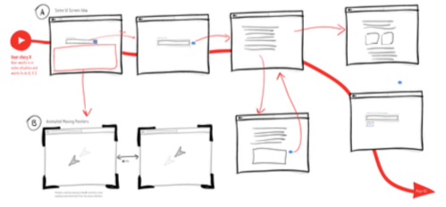
Métodos
Sitemap (Planejamento do produto)
  Diagrama das páginas
  Estrutura e navegação
Análise de Métricas
  Dados
  Informações chaves

Slide 15
Métodos
Pesquisa Quantitativa (Pesquisa e validação)
  Pesquisa simples
  Dados importantes
Protótipos (Desenho de interfaces)
  Simples e rápido
  Teste de aceitação

Slide 16
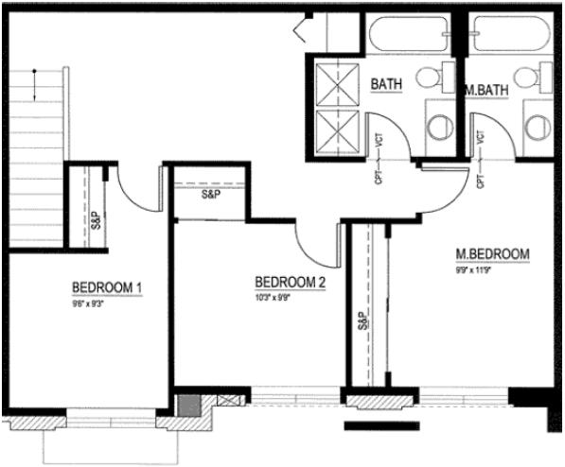
Wireframes e Protótipos
Conceito
  Demonstração
  Facilidade
  Exemplo
Produção
  Fatores
  Elementos
  O que deve mostrar
  O que não deve mostrar

Slide 17
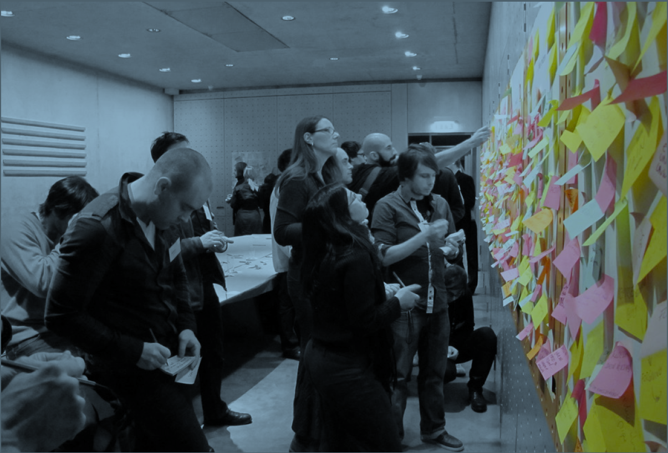
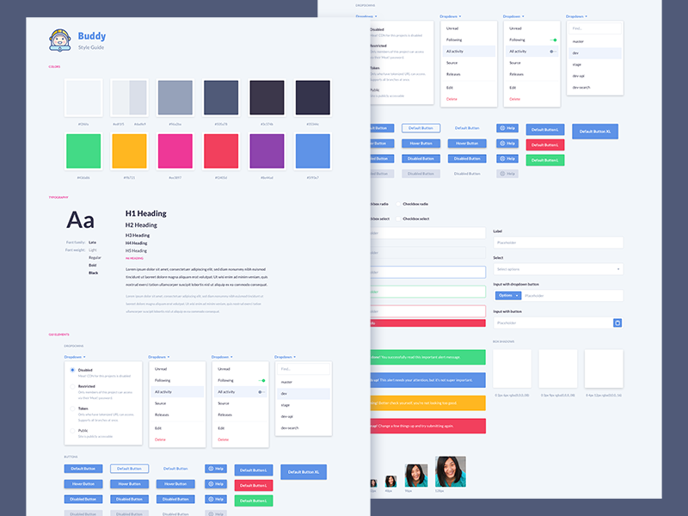
Alternativas de Wireframes
Colaborativos
  Coletivo
  Mais rápido
No papel
  Facilidade
  Elementos chave
  styleguide

Slide 18
Protótipos
Navegação
Documentos mais enxutos
Apresentação para clientes
  Mais dinâmica
  Menos maçante

Slide 19
Wireframes x Protótipos
Qual escolher?
  Software
  Profissional
  Habilidade
  Nível de detalhamento
  Horas necessárias
  Estado do projeto
    Geração de conceito
    Validação do conceito
    Momento de produção

Slide 20
Sketchs ou Rabiscoframes
Desenhos no papel
  Menos fiel
  Mais rapidez e agilidade
  Não precisa ser um desenhista
  Poucas e fundamentais decisões

Slide 21
FIM

